Slide 1
Margem de segurança

Slide 2
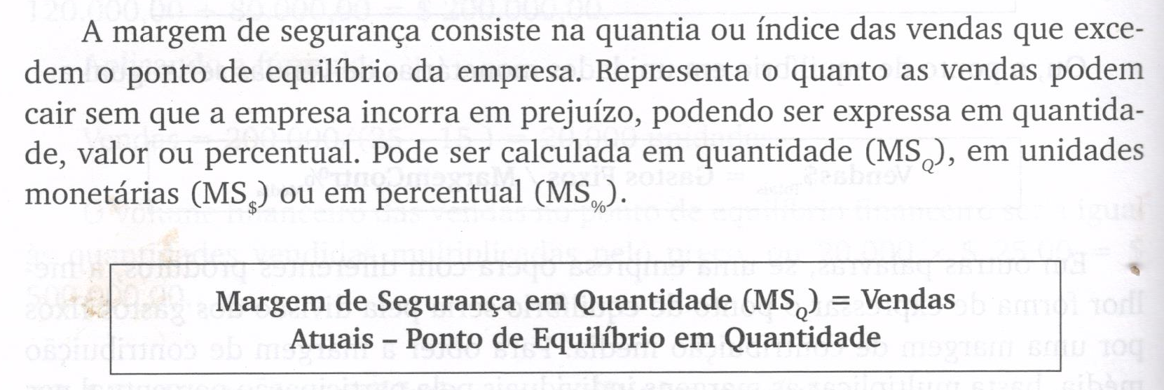

Slide 4
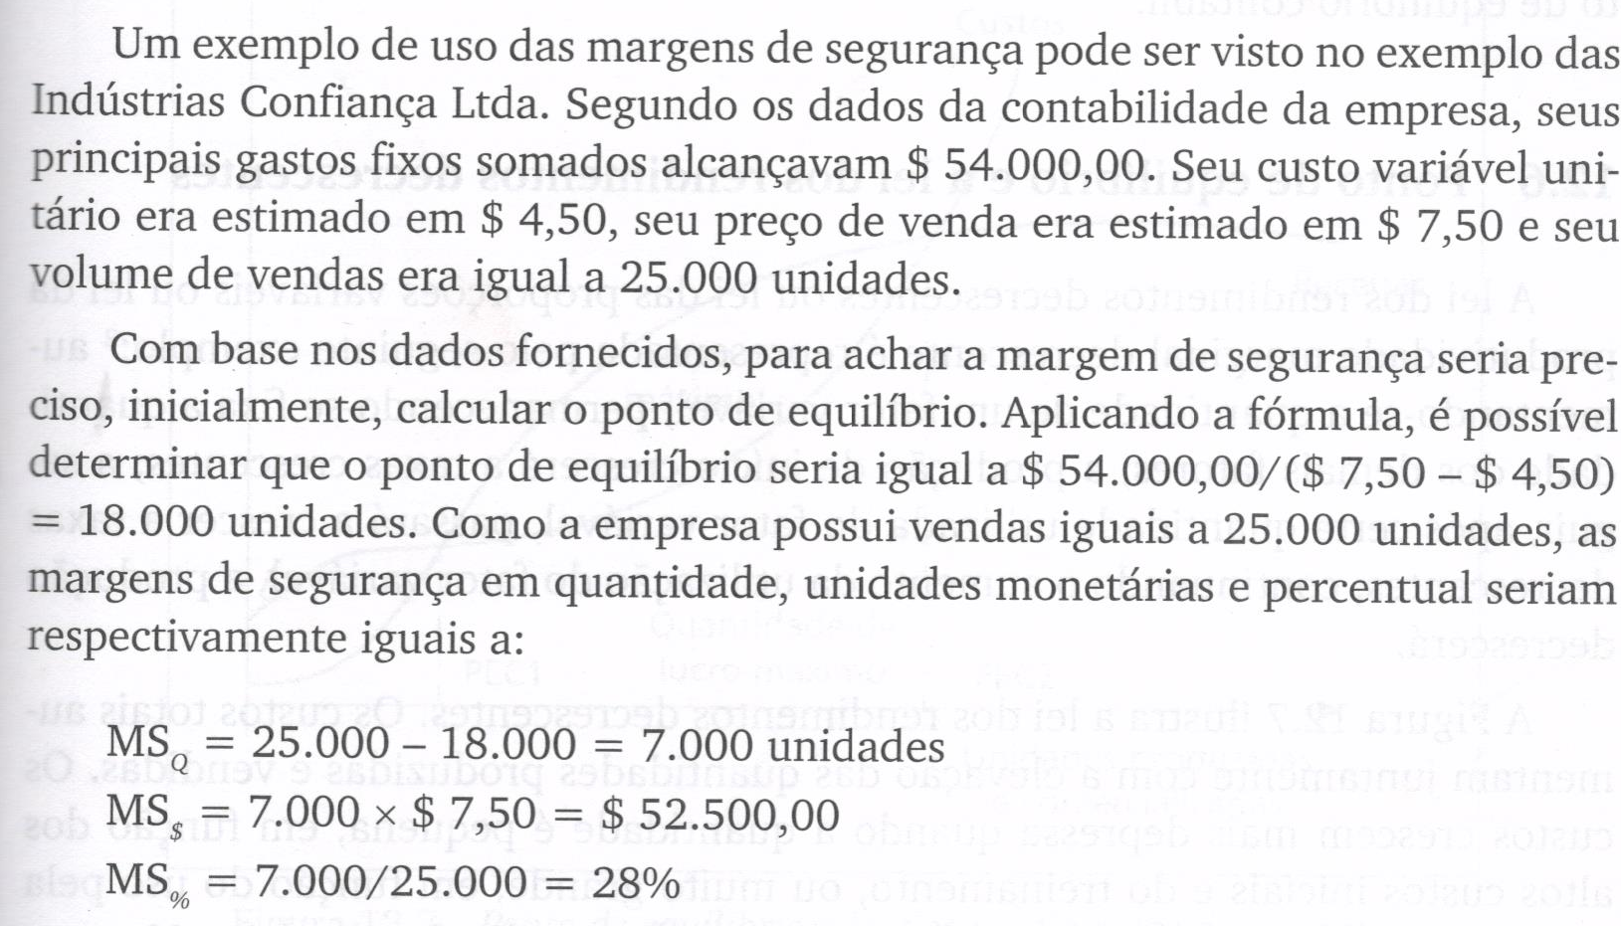

Slide 5
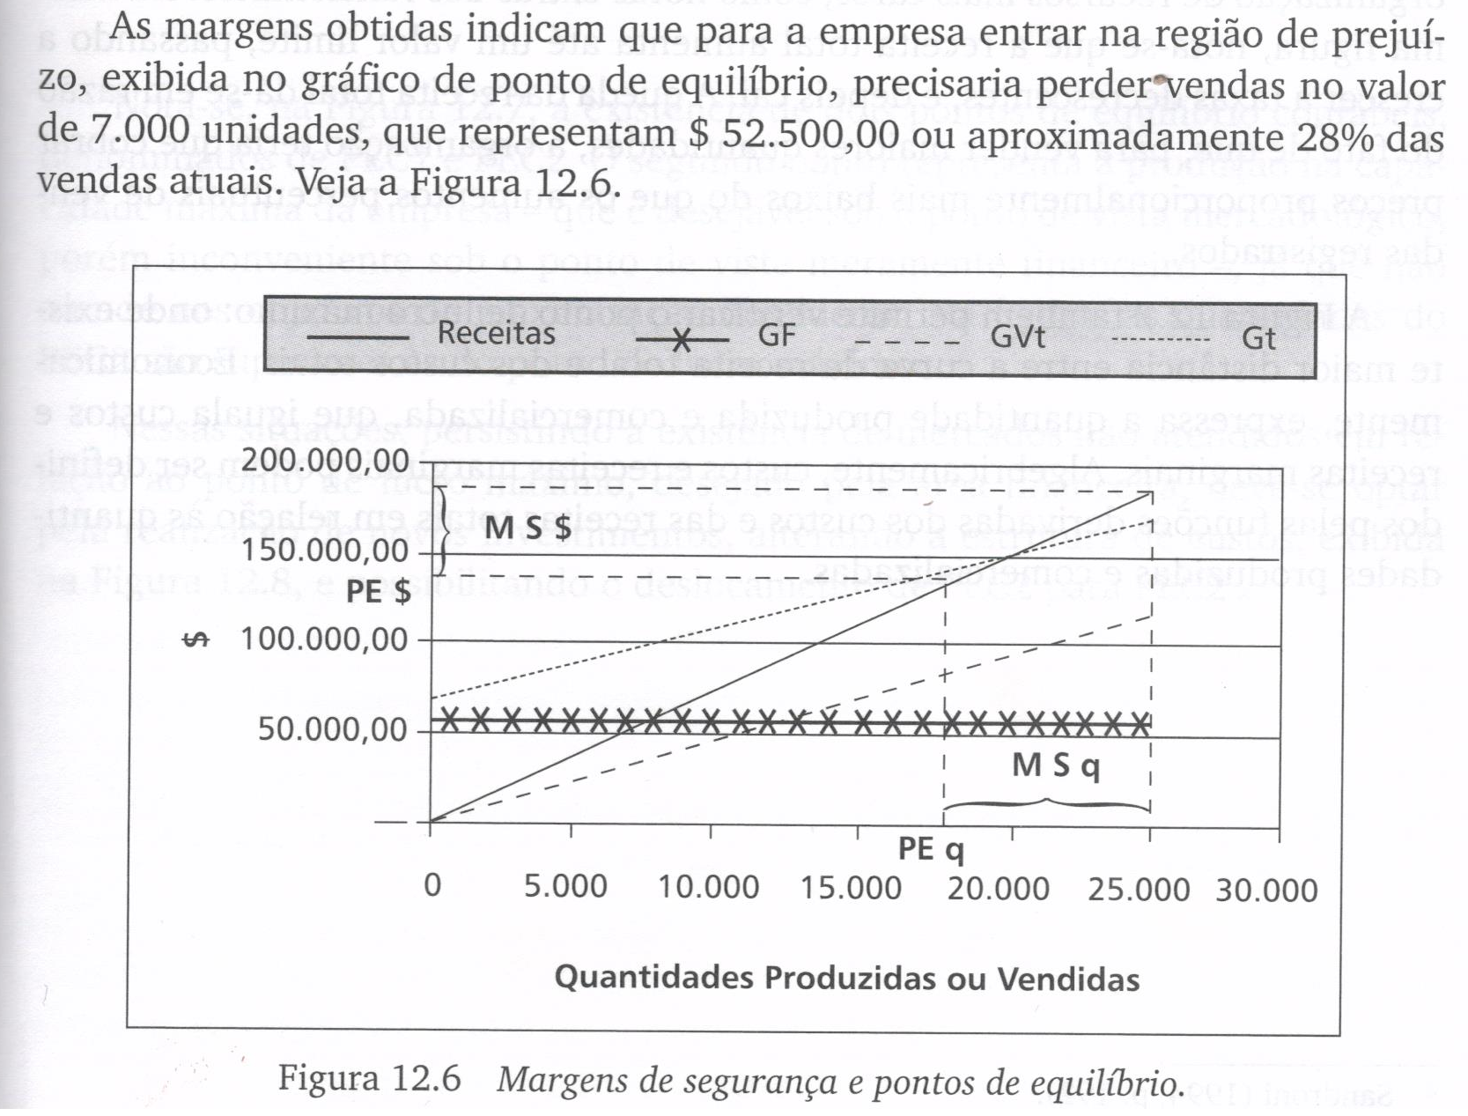

Slide 7
Margem de segurança MSq
Volume de vendas – [ gasto fixo / (preço de vendas – gasto variável)]
MS q = 4.000 – [1800/(1,2-06)] = 1.000 unidades
MS $ = MS q x preço de venda
MS $ = 1.000 x R$1,20 = R$1.2000
MS % = MS q / volume atua de vendas
MS 5 = 1.000/4.000 = 0,25 = 25%

Slide 8
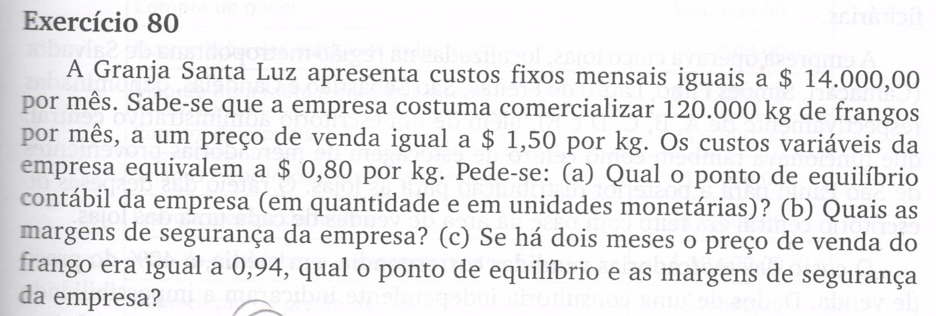

Slide 10
Alavancagem Empresarial

Slide 11
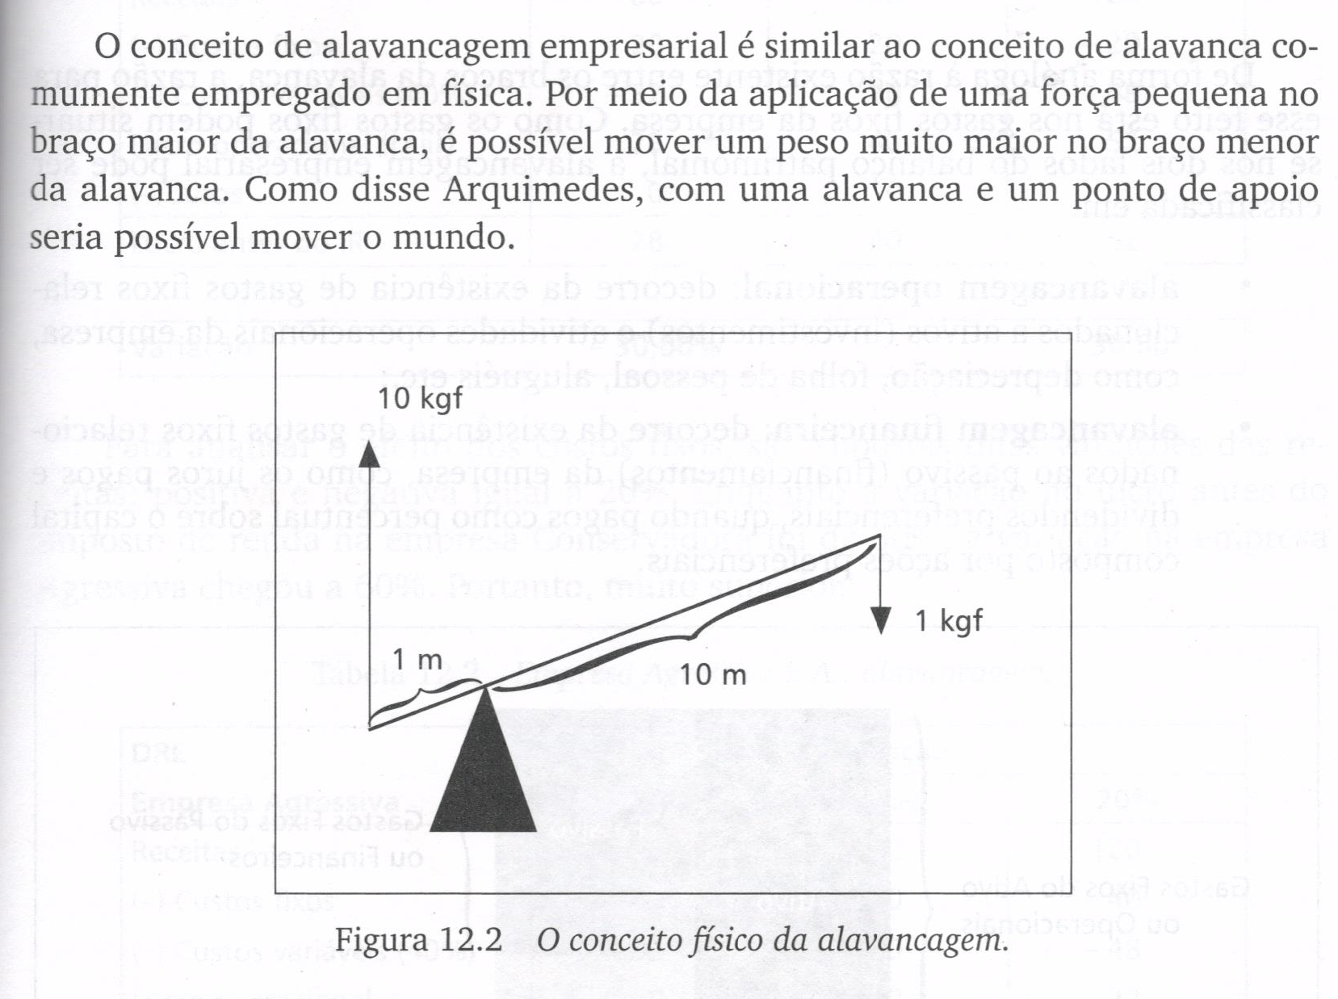

Slide 12
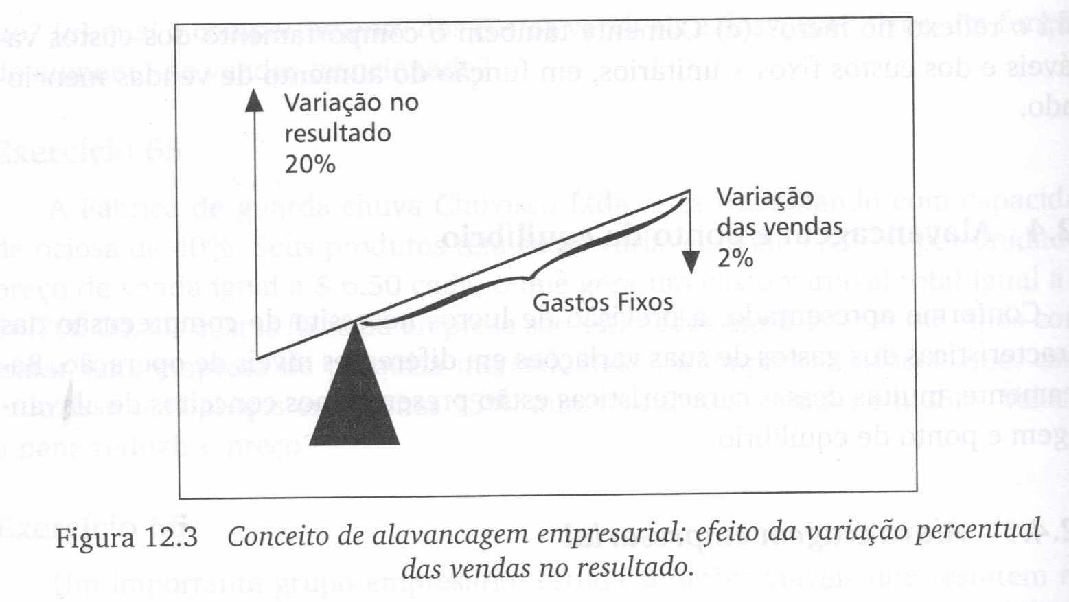

Slide 14
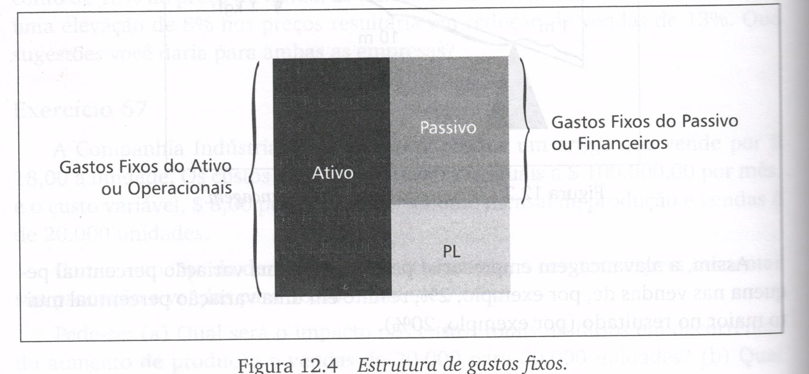

Slide 15
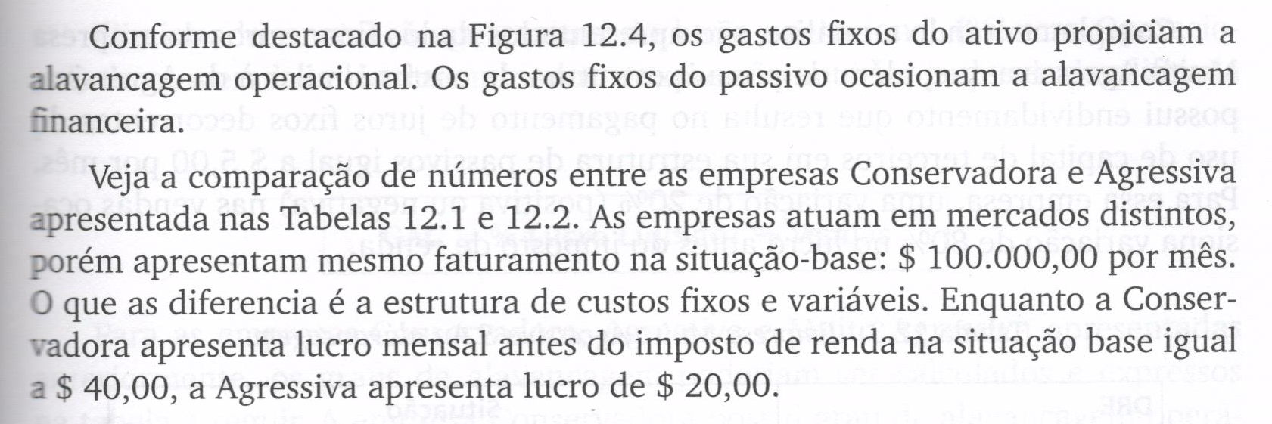

Slide 16
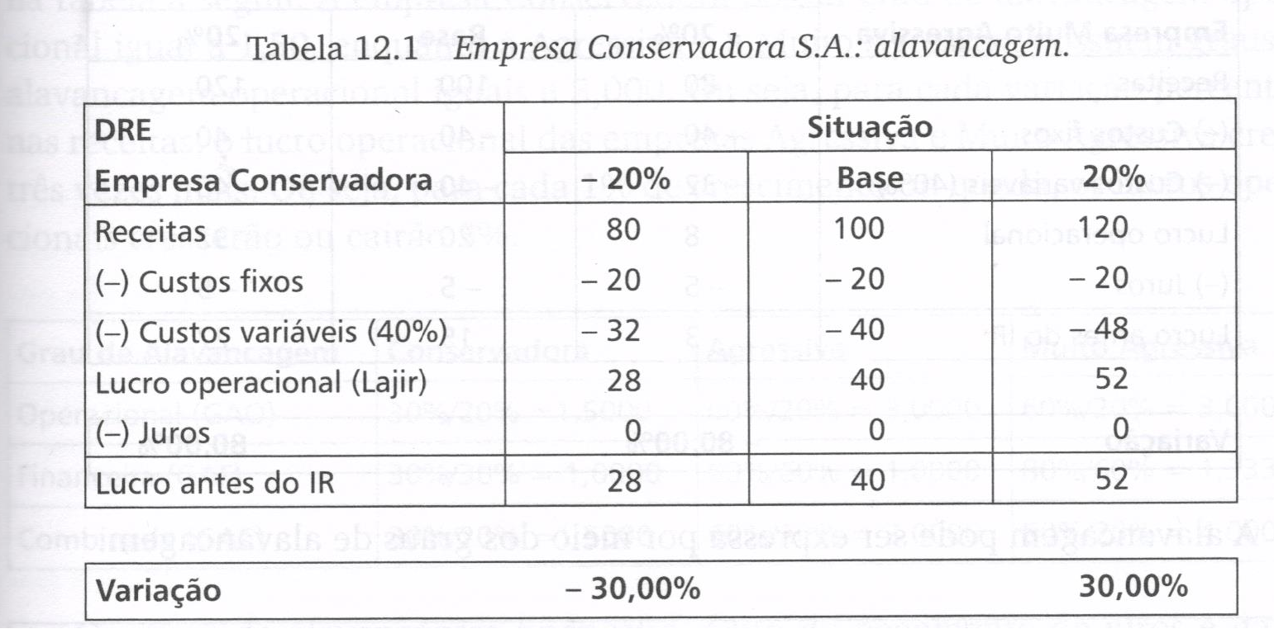

Slide 17
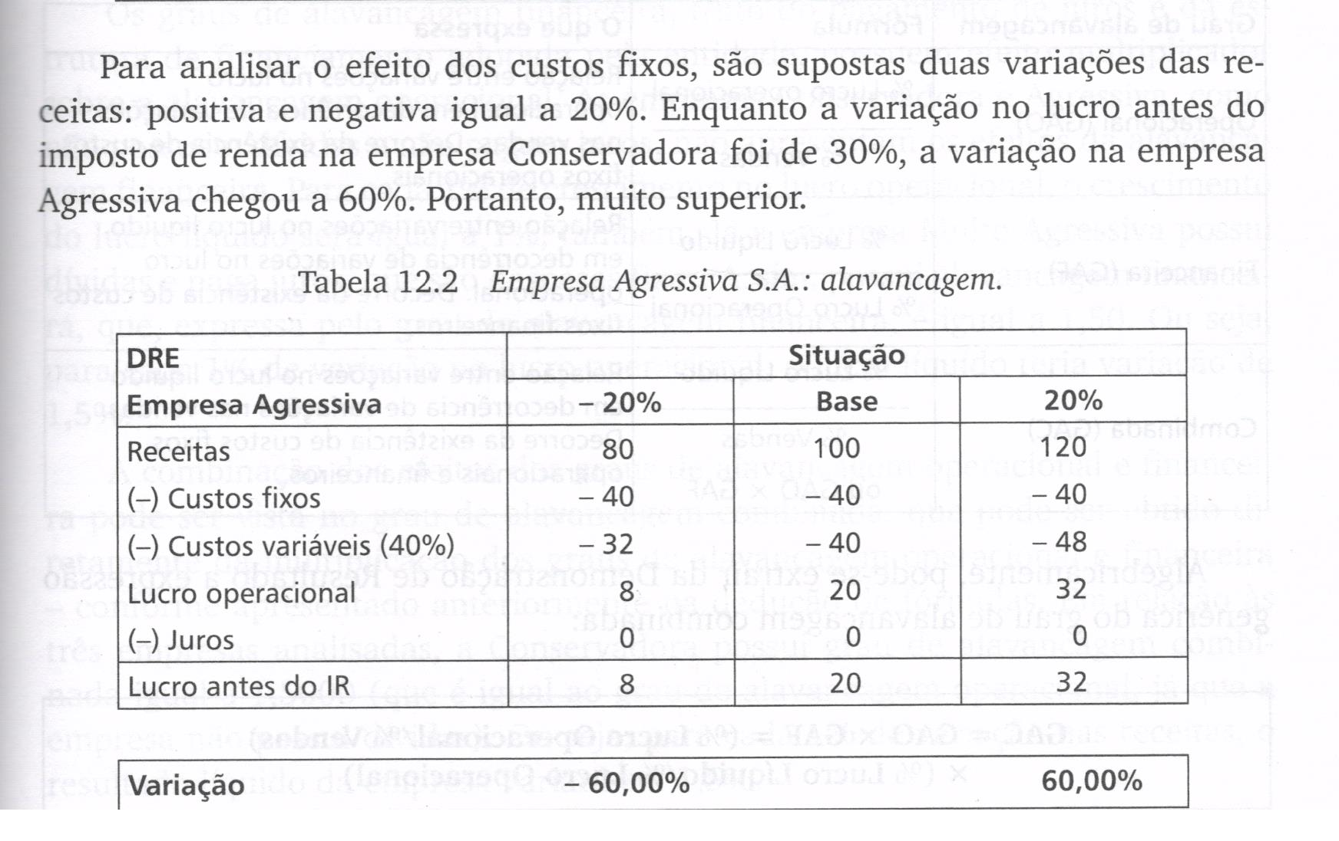

Slide 18
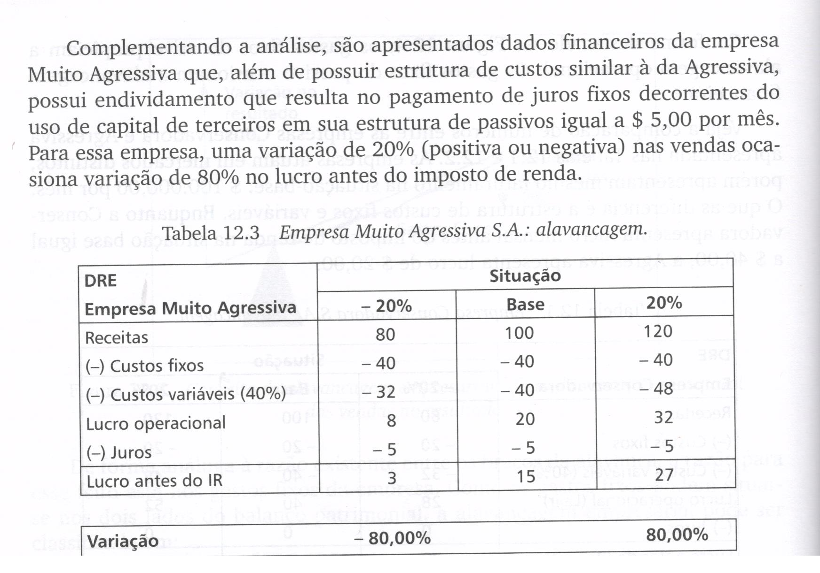

Slide 19
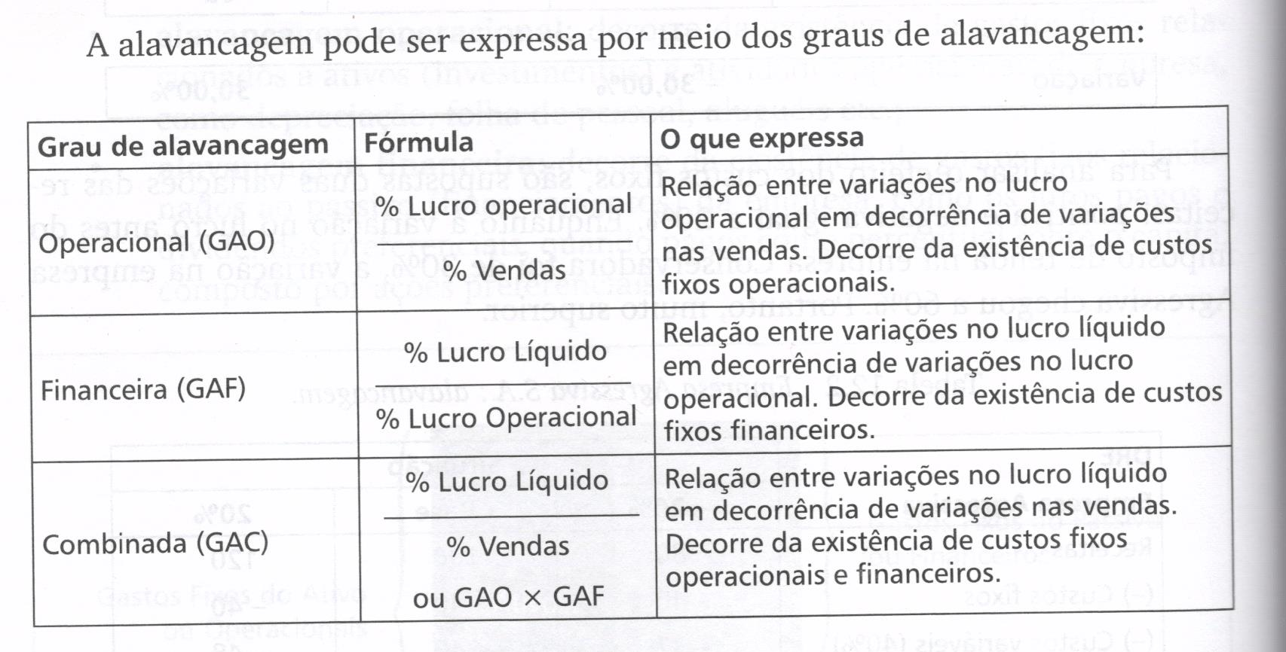

Slide 20
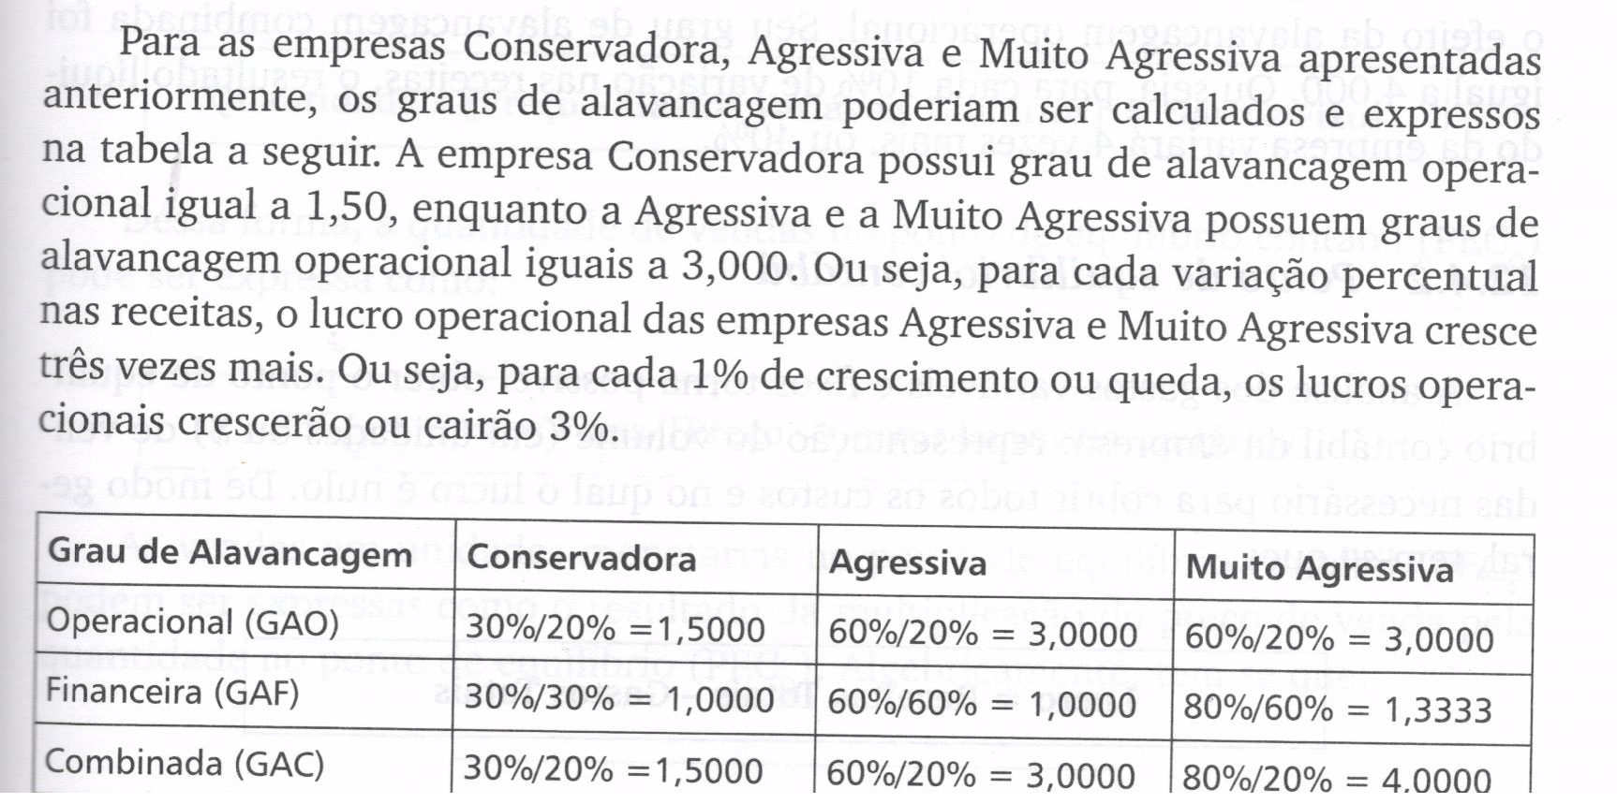

Slide 21
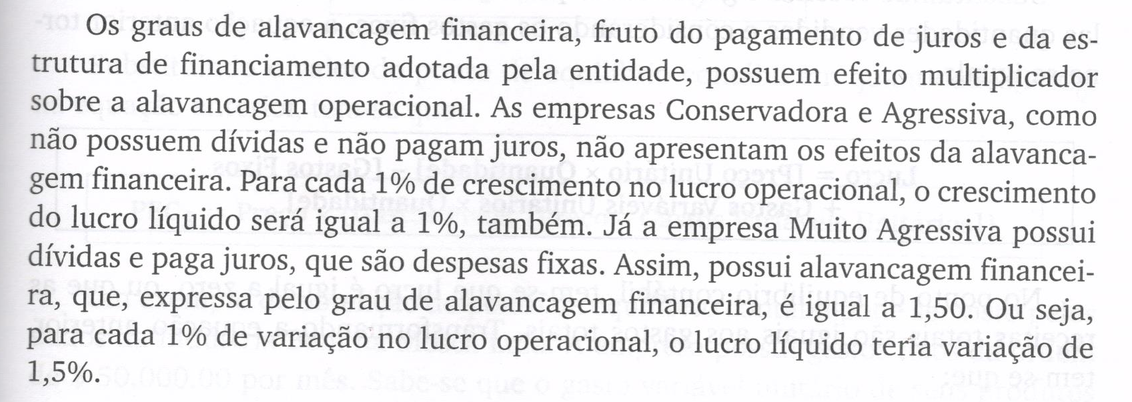

Slide 23
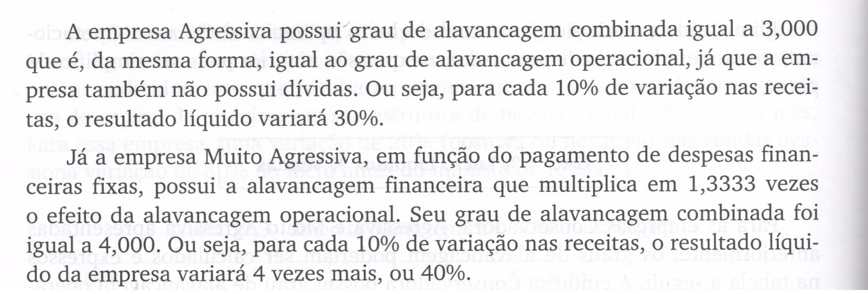

Slide 25
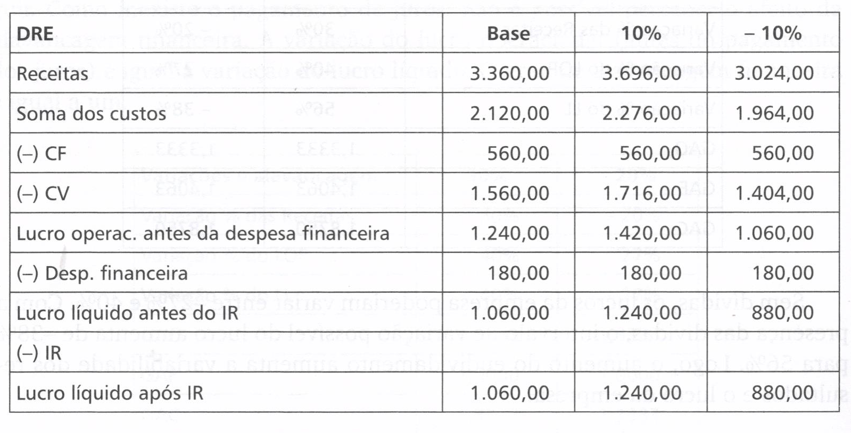

Slide 26
